Slide 1
常見問題與應注意事項
112.05.12

Slide 2
受託辦理行政委託案件
開始日期：103年11月1日
受託範圍：本國及外國發行人首次辦理股票公開發行案件（本國發行人含併同申報之增資發行新股案件）及初次上櫃前現金增資案件。
註：公開發行公司單獨申報增資案件、自行申請停止公開發行、券商及期貨公司之募發案件皆非屬本中心受託範圍。
相關規定：103年10月27日證櫃審字第10301016831號公告之本中心「受託辦理本國及外國發行人募集與發行有價證券申報案件規定」。
注意事項：
1.辦理與審查方式悉依募發準則規定
2.申報書正副本單位，已無證期局，僅特殊規定之行業副本單位方須給金管會銀行局與保險局。
3.行政委託案件沒有提供預審制度。
案件類型 | 首次補辦公開發行 (興櫃或第一上櫃目的) | 補辦公開發行併送增資案件 | 初次上櫃前 現金增資案件
本國 | ˇ | ˇ | ˇ
外國 | ˇ |  | ˇ

Slide 3
作業依據：
本中心已配合增訂「受託辦理本國及外國發行人募集與
發行有價證券申報案件規定」及相關申報書件。
申報生效制：
 | 首次補辦 公發開行 | 與補辦公開發行併送之增資案 | ＩＰＯ前 現金增資案
本國 | 12個營業日 | 12個營業日 | 7個營業日
外國 | 12個營業日(註) |  | 7個營業日(註)
註：外國公司IPO前SPO可與補辦公發併送，若兩案併送，則IPO前SPO之申報生效日會與補辦公發之申報生效日為同一日，不會提前於送件後7個營業日即先行生效。
Notes:
採申報生效制，因此發行人檢齊相關書件，除因申報書件應記載事項不充分、保護公益或經退回者，自送件起屆滿ㄧ定營業日即生效。

Slide 4
併案申報：
1.『登錄興櫃』與『補辦公開發行』
外國發行人為申請『登錄興櫃』而申報『補辦公開發行』者，『應』兩案併案申報洽本中心辦理。
2.『補辦公開發行』與『ＩＰＯ前現金增資』
未登錄興櫃之外國發行人，於申報『補辦公開發行』時，儘可能與ＩＰＯ前之現金增資案併案辦理，以縮短作業時間。
Notes:
1. 針對外國發行人申報首次股票公開發行案件，因本中心受託範圍為「以登錄興櫃及第一上櫃為目的」者，故為確認係屬本中心受託範圍案件，外國發行人若為申請登錄興櫃而申報補辦公開發行者，兩者應同時洽本中心辦理。
2.為衡平本國與外國發行人之規範，本中心亦開放本國發行人申請登錄興櫃與申報補辦公開發行同時併洽本中心辦理。

Slide 5
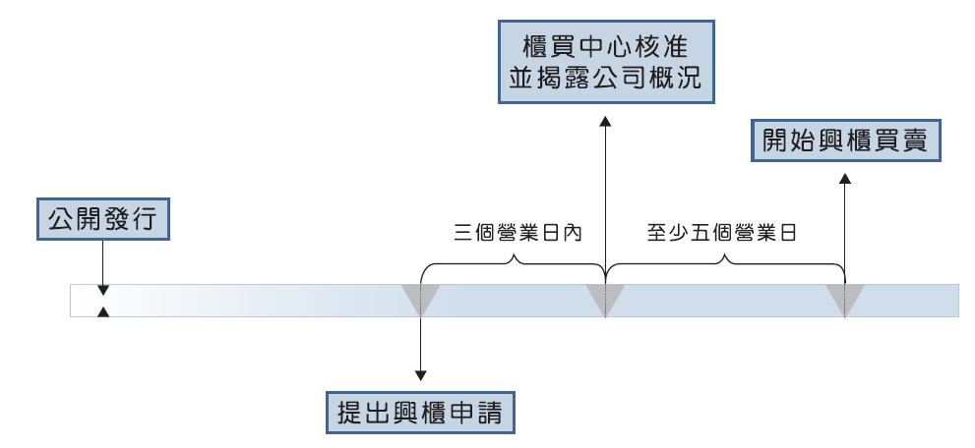
企業申請股票登錄興櫃市場
自103年11月1日起，依「發行人募集與發行有價證券處理準則」及「外國發行人募集與發行有價證券處理準則」向櫃買中心申報，於櫃買中心收到申報書日起屆滿12個營業日生效。
外國發行人為申請『登錄興櫃』而申報『補辦公開發行』者，申報公開發行應與申請登錄興櫃併送
櫃買中心得於公開發行申報生效日核准興櫃登錄

Slide 6
公開發行與興櫃併送
至少12個營業日
資訊揭示至少5個營業日
T
T+12
T+14
T+16
T+22
發行人向本中心申報補辦公開發行+申請登錄興櫃，並向集保檢送無實體開戶資料(本中心將通報集保該併送案)
公開發行申報生效
取得集保無實體
核發興櫃登錄同意函
對市場公告興櫃開始買賣日期
開始興櫃買賣
外國發行人為申請『登錄興櫃』而申報『補辦公開發行』者，申報公開發行應與申請登錄興櫃併送。
Notes:
6

Slide 7
申報募發案件財務報告檢送方式
申報募集與發行有價證券案件時，所檢送104年起之各期財務報告應採用IFRSs編製，並依「公司募集發行有價證券公開說明書應行記載事項準則」第28條及「證券發行人財務報告編製準則」之規定辦理:
➯1.最近二年度財務報告及會計師查核報告，並應加列最近一季依法(係指證券交易法)公告申報之財務報告(故已逾第二季終了後45天(8月14日)之申報案件，應加列第二季財報。)。
2.最近二年度發行人經會計師查核簽證之年度個體財務報告。
3.依「證券發行人財務報告編製準則」規定編製之財務報告，應依該準則公告之附表格式辦理，該準則公告之附表揭示單位皆為千元，也因此應該適用「千元」表達。
依金管會所訂新式查核報告公開發行公司適用時程，未上市(櫃)之公開發行公司得不於查核報告中揭露「關鍵查核事項」，亦得選擇揭露之。

Slide 8
補辦公開發行是否有設立年限之限制?
外國發行人部分:
➯依公司募集發行有價證券公開說明書應行記載事項準則第28條規定，發行人應檢附最近2年度財務報告及會計師查核報告(2本3年度)，因此，外國發行人申報補辦公開發行時，其本身或營運主體之設立年限應至少得出具2本3年度之財務報告。
本國發行人部分:
➯依證期局91.08.16每日訊息，首次辦理股票公開發行案件應檢附之財務報表：公司設立未滿3個完整會計年度者，得列附自設立日後經會計師查核簽證之各年度或半年度財務報表；公司於最近年度或半年度資產負債表日後始設立者，得列附自設立日後至申報日前最近季或月底止經會計師查核簽證之財務報表。
➯除依法須強制公開發行之公司(如有線電視事業)外，若設立日後尚未待呈現一定期間之營運成果後即申報補辦公開發行，本中心將評估發行公司是否未有繼續經營假設疑慮後，方決定該案是否得以申報生效。

Slide 9
有限公司轉換為股份有限公司需多久方得補辦公開發行?
➯至少應出具一本身分別為「股份有限公司」之最近期年度或第二季財務報告後，方得補辦公開發行。
所出具之IFRSs財務報告，會計師是否可針對前期出具保留意見或以單期表達?
➯ 依證券發行人財務報告編製準則第四條規定，IFRSs財務報告應採兩期對照方式編製，且因比較期也是財務報告之一部分，故會計師應針對兩期整體做查核(年度財務報告)或核閱(第二季財務報告);惟若為首次補辦股票公開發行案件所檢送之第二季IFRSs財務報告，得採下頁之說明辦理。

Slide 10
有關首次辦理股票公開發行時，檢送之第二季IFRSs財務報告比較期是否須經會計師核閱
有關發行人申報首次辦理股票公開發行案件，於第2季終了45天後送件者(以下簡稱「8月15日以後申報補辦公發者」)，依規定應加送「採IFRSs編製之第2季財務報告」，該財務報告應採兩期對照方式編製，惟比較期得未經會計師核閱;而申請登錄興櫃者，依本中心「興櫃股票櫃檯買賣申請書」規定，「申請或預計登錄興櫃日」已逾第2季終了45天者，亦應檢送「採IFRSs編製之第2季財務報告」，該財務報告之編製應依公開發行公司相關規定辦理，亦即應採兩期對照方式且兩期均須經會計師核閱。故若「8月15日以後申報補辦公發者」欲於當年底前申請登錄興櫃，於申報補辦公開發行時所檢送之「採IFRSs編製之第2季財務報告」，得即採前開公開發行公司相關規定辦理(亦即採兩期對照方式且兩期均須經會計師核閱)，以茲因應。另依本中心「興櫃股票櫃檯買賣申請書」規定外國發行人應檢送第二季IFRSs財務報告之時間點，請詳下頁補充說明。

Slide 11
補充說明:依本中心「興櫃股票櫃檯買賣申請書」 規定外國發行人應檢送第二季IFRSs財務報告之時間點
依本中心「興櫃股票櫃檯買賣申請書」規定，「申請或預計登錄興櫃日」已逾第2季終了45天者，應加附申請年度「採IFRSs編製之第2季財務報告」，因外國發行人申報補辦公開發行應與申請登錄興櫃併送，故外國發行人申請至登錄興櫃之期間長達22個營業日以上，故7月以後申請登錄興櫃之外國發行人，實際登錄興櫃日可能已逾第2季終了45天有需加附第2季財務報告之情形，故外國發行人遇前開情形應於何時檢送第2季財務報告，茲說明如下:
「申請登錄興櫃日」已逾第2季終了45天者，應於「申請時」即檢送第2季財務報告。
「申請登錄興櫃日」尚未逾第2季終了45天者，因「預計登錄興櫃日」須待公開發行申報生效後方得確定，故「申請時」尚得不檢送第2季財務報告，惟至遲應於「本中心辦理核發興櫃同意函」前檢送第2季財務報告，茲舉例如下:
104年(以下同)7月16日申請，8月3日公開發行申報生效(T+12)，預計於8
月17日登錄興櫃(T+22)。
>外國發行人應於8月5日(登錄興櫃日前8個營業日)前檢送第2季財務報告，
本中心於確認興櫃申請書件齊備後即辦理核發興櫃同意函作業，外國發
行人方得及時於8月17日登錄興櫃。

Slide 12
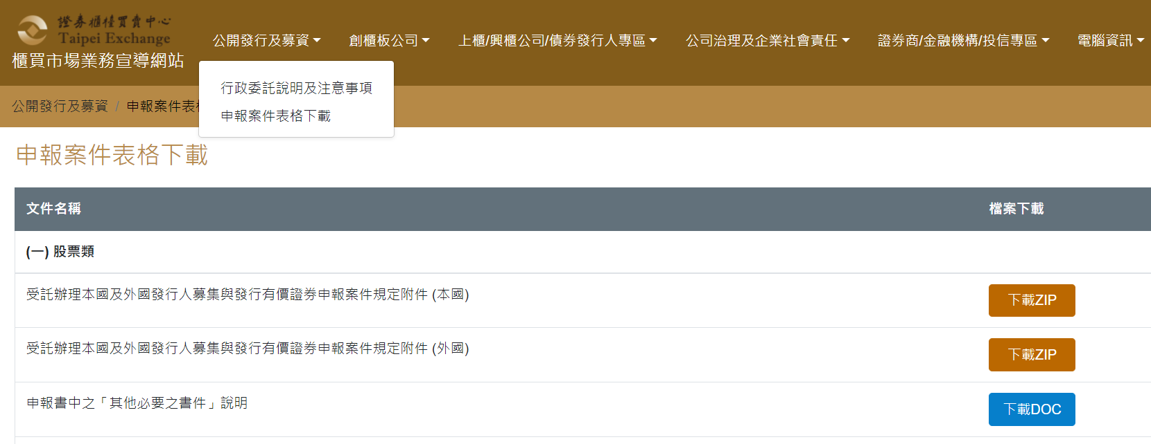
申報書件
申報書件下載路徑：
櫃買市場業務宣導網站（https://dsp.tpex.org.tw/）>公開發行及募資>申報案件表格下載
其他必要之書件
1.發行人有連續二年虧損之情形，應提供經董事會通過之健全營運計畫書。
2.首次辦理公開發行併同申報增資發行新股者，依「公司募集發行有價證券公開說明書應行記載事項準則」第34條規定，編製之簡式公開說明書(附表六十五之一)

Slide 13
初次上櫃前現金發行新股案件應注意事項
1.向本中心申報之募資案件，若採詢價圈購辦理承銷者，應增加配合辦理以下事項:
(1)申請公司應將承銷商出具「承銷商應對出具不實聲明事項之圈購人收取違約金」之承諾書納入申報案件之必要書件
(2)應將前揭承諾書揭露於公開說明書中。
2. 向本中心申報募資案件，有關募資計畫項目之合理性，請務必明確列示所募資金之”最終”使用用途。
例如: 公司申報募資計畫項目為充實營運資金，惟最終用途係用於某項建案開發或某種新藥研發，計畫項目應明確列示為營建支出或研發支出，並據以評估其預計效益。
(基本資料表、公說書及評估報告之計畫項目均應一致表達)

Slide 14
申請補辦公發應注意事項
申報補辦公發時，董事不得少於5人，監察人不得少於2人，即若申請公司有董事或監察人解任致不符合規定者，應於補選後並完成變更登記後，再向本中心申報補辦公發。
應注意申請公司之董事及監察人是否符合證交法第26條之3第2項，不得由法人代表人同時當選或擔任公司董事及監察人之規定，另應評估申請公司之法人董事與法人監察人間，是否有公司法第369條之2或369條之3條所列，有控制與從屬關係之情事。

Slide 15
申請補辦公發應注意事項(續)
應依最新版「公司募集發行有價證券公開說明書應行記載事項準則」規定及附表編製及揭露公開說明書。
公開說明書之封面，應依前開準則第3條第3項規定，將股票面額以顯著字體註明。
公司有累積虧損或有連續二年虧損，且每股淨值低於面額者，應依前開準則第3條第3項規定，於公開說明書封面以顯著字體註明。
公開說明書中揭露持股比例占前十名之股東，其相互間之關係資訊時，屬法人股東者，應將法人股東及該法人股東之代表人分別列示(分開兩行列示)其持股等相關資訊。

Slide 16
申請補辦公發應注意事項(續)
因近期新興產業蓬勃發展，部分公司產品研發期較長、其主要營運項目風險較高，甚至尚未產生穩定營收及獲利，為顧及投資人權益，申請公司於申報補辦公開發行或申請登錄興櫃案件時，建議申請公司於送件時之公開說明書針對下列事項酌予說明:
(以新藥研發公司為例，底線處請依公司個別狀況自行調整)
公開說明書封面請加註：「本公司係新藥研發公司，新藥開發時程長、投入經費高且未保證一定能成功，請投資人特別注意且詳細閱讀本公開說明書內容，並謹慎作投資決定，相關風險事項請詳xx頁至第xx頁」。
另就公開說明書內被索引之頁面，有關前開風險事項之說明，應敘明新藥開發之相關風險，及若研發失敗對財務業務之影響等事項。

Slide 17
申請補辦公發應注意事項(續)
若申請公司屬創業投資公司者：
其公開說明書封面，應以顯著之字體註明「本公司係創業投資公司，以投資為業務，請投資人特別注意」等字句。
公司就其(1)投資管理作業是否已訂定相關內部控制制度且落實執行，及(2)公司所建立之評價機制、方法與流程，是否可符合於每月10日前公告申報上月份營業收入金額之法令要求提出說明，並請簽證會計師就申請公司投資管理作業之相關內部控制制度及評價機制出具評估意見。
基本資料表附表三-最近三年度及截至申報時向關係人取得或處分不動產之相關資料-其中向關係人取得不動產之「評估結果」一欄 ，應填寫依取處第16條及第17條之評估說明，若其評估結果均較交易價格為低者，應依取處第18條規定提列特別盈餘公積「後」，再向本中心申報補辦公發。

Slide 18
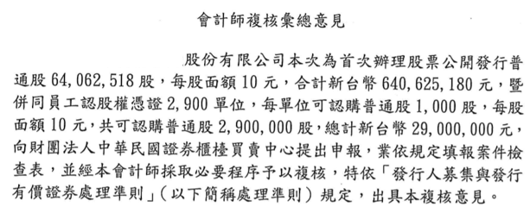
申請補辦公發應注意事項(續)
會計師申報補辦公發所出具之案件彙總意見，若有普通股及員工認股權併同補辦公開發行者，會計師複核彙總意見應載明普通股及員工認股權股數，列示方式如下:(應列示種類、數量、面額、金額)

Slide 19
會計師應依最新版(111年12月15日修訂)「公開發行公司建立內部控制制度處理準則」規定及問答集範例出具公司內部控制制度審查確信報告 連結：https://www.sfb.gov.tw/ch/home.jsp?id=870&parentpath=0,6,858
申請補辦公發應注意事項(續)

Slide 20
申請補辦公發應注意事項(續)

Slide 21
申請補辦公發應注意事項(續)
○○

Slide 22
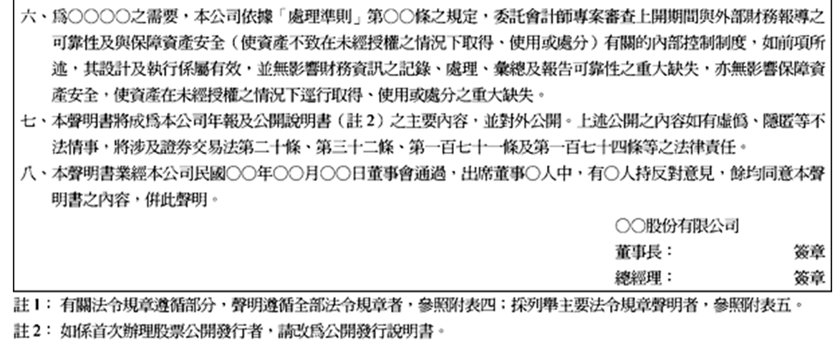
申請補辦公發應注意事項(續)
公司內部控制制度聲明書應採首次辦理股票公開發行適用之版本。

Slide 23
常見缺失
申報案件檢查表之會計師覆核彙總意見，未列示本次申報補辦公開發行之股票種類、數量及金額，或是漏列本次併同申報補辦公開發行之員工認股權單位數、可認購股數等資訊。
自106年1月1日起申報案件所檢附兩本三年度之財務報告未依財務報告編製準則及金管會認可IFRSs編製。
外國發行人未依P.10之說明檢送財務報告。
首次辦理公開發行併同申報增資發行新股者，未檢附簡式公開說明書。
僅檢送合併財務報告，未檢送個體財務報告。
會計師出具內部控制制度審查報告未依公開發行公司建立內部控制制度處理準則第37條第2項以單獨一段文字說明針對取得或處分資產、從事衍生性商品交易、資金貸與他人之管理、為他人背書或提供保證之管理、關係人交易之管理、財務報表編製流程之管理及對子公司之監督與管理訂定相關作業程序表示意見。
現金發行新股之計畫用途與公開說明書之說明及現金收支預測表不符。

Slide 24
常見缺失(續)
未依「公司募集與發行有價證券公開說明書應行記載事項準則」第4條第1項第13款及第7條規定，於公開說明書封裏及摘要註明公司網址。
未依前開準則第27條規定，說明財務比率變動原因。
未依前開準則第11條第1項第2款規定，敘明公司最近五年度及截至公開說明書刊印日止，股本變動之情形，實收資本增加者，應加註股本來源與本次增資生效日期、文號及金額。
健全營運計劃書未按季編至損益兩平時點。
員工認股權憑證流通在外股數誤植(未扣除失效部分)
未檢具證券交易法第三十六條第三項第二款規定，對股東權益或證券價格有重大影響事項之申報書件及會計師表示之意見。

Slide 25
常見缺失(續)
基本資料表之行業別未填寫公開資訊觀測站所列公開發行公司之產業別。

